Slide 1
Kastamonu Üniversitesi
LOJİSTİK PLANLAMA DERSİ
Depolarda Yerleşim ve Depo Tasarımı
5.HAFTA
Dr. Öğr. Üyesi Nazlıcan DİNDARİK
ndindarik@kastamonu.edu.tr
www.kastamonu.edu.tr

Slide 2
Depolarda Yerleşim:
Depo İçi Tasarım Prensipleri
Tesisin amacı: Düzenli bir depolama üstlendiği rolü en iyi biçimde yerine getirmelidir.
Yerleşim düzeni: Bu düzen; ürün akışı, tesis içi işleme noktaları, iş istasyonları, iskele ve depolama alanlarının birbirleriyle nasıl etkileşime gireceğine göre belirlenmelidir.
Depolama ve koridor alanları: Gerekli koridor genişlikleri sağlanmalı, dar ya da geniş olmamalıdır.
Stok yeri: Malzemenin taşınması ve geri alınması düzenine uygun olmalıdır.
Stok devir hızı: Sürümü hızlı, orta ve yavaş ürünler ayırt edilerek depo içindeki stok yerleri stok devir hızına göre tespit edilmelidir.
Malzeme yükleme ve boşaltma arasındaki uyum: Depo içinde mümkün olan en kısa yerleştirme ve sipariş toplama ile boşaltma ve yükleme rampaları arasındaki yollar uyumlu olacak şekilde seçilmelidir.

Slide 3
Depolarda Yerleşim:
Depo İç Düzeni
Depo binası içinde sadece depolanan malzemelerin korunması için fiilen kullanılan bölgeye Depolama Bölgesi adı verilmektedir.
Depolamadan farklı amaçlar için ayrılmış depolama işlerine yardımcı ve inşaat bakımından depolama için sakıncalı olan ürünlerin stoklandığı alanlar ise Depolama Yapılmayan Alanlar olarak adlandırılır.
Kısaca bir depo iç düzeni bu 2 ana bölümden oluşmaktadır.

Slide 4
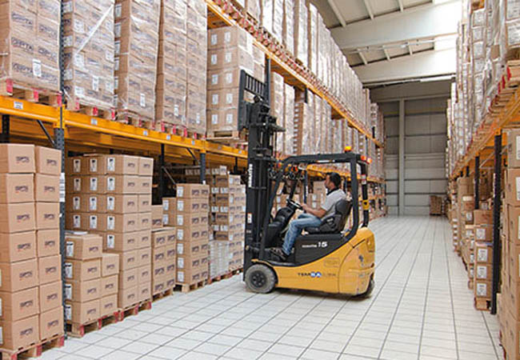
Depo İç Düzeni:
1. Depolama Bölgesi
Depolama bölgesi olarak kullanılabilecek alanlar şunlardır:
Kitle depolama alanı: Ürünlerin genellikle orijinal ambalaj sandıklarıyla yüksek istifler şeklinde raflarda ya da zeminde üst üste depolandığı sahadır.

Slide 5

Depo İç Düzeni:
1. Depolama Bölgesi
Depolama Adaları: Depolama sahası içinde üzerinde düzenli depolama yapmak amacıyla çizgilerle işaretlenerek bölünmüş kısımlardır.
Depolama alanının adalara bölünmesi; cinslerine, benzerliklerine ve ağırlıklarına göre depolanabilmesi kolaylığı sağlamaktadır.

Slide 6
Depo İç Düzeni:
1. Depolama Bölgesi
Isıtılabilen alan: Belli bir ısı derecesinde korunması gereken ürünlerin depolandığı alandır.
Ayrıca personelin ısınması amacıyla da depolama alanlarında ısıtma yapılabilir.
Isıtılmayan alan: Özel ısıtılmaya ihtiyaç duymayan ürünler depolanır.
Genel depoların büyük bir bölümü ısıtılmamış alanlardan oluşmaktadır.
Rutubeti kontrol edilebilen alan: Bazı ürünler belirlenmiş nem oranlarında muhafaza edilmelidir.
Özellikle gıda malzemelerinde bu şartlar sağlanamazsa besin değer kaybı, bozulma gibi durumlar ortaya çıkabilmektedir.

Slide 7
Depo İç Düzeni:
1. Depolama Bölgesi
Yanıcı madde alanı: Boya ve madeni yağlar gibi yüksek derecede yanma özelliği olan maddelerin depolanmasına tahsis edilmiş alandır.
Bu alanlar yanmaz cins yapı malzemesi ile inşa edilir ve yangın sistemiyle donatılır.
Sundurma alanı: Açık hava şartlarında depolanma zorunluluğu bulunan ürünleri sadece kötü hava şartlarından korumak amacıyla oluşturulmuş üstü çatıyla örtülü depolama alanlarıdır.
Özellikle ağır makine ve teçhizatlar ile odun-kömür depolanmasında ve tersine lojistik operasyonlarında kullanılır.

Slide 8
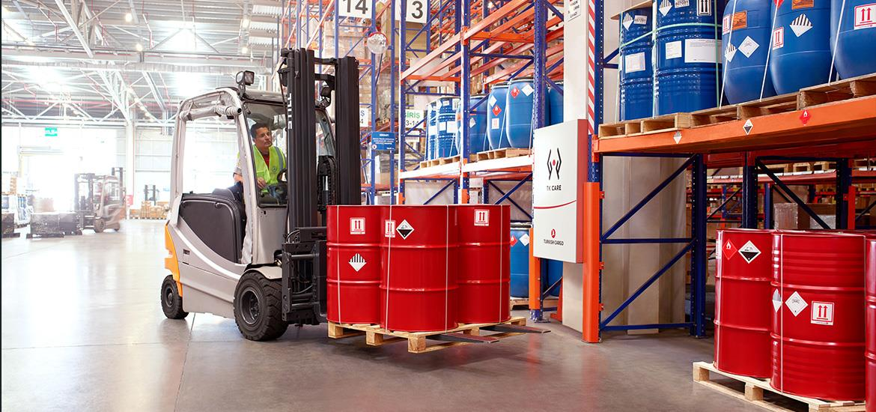
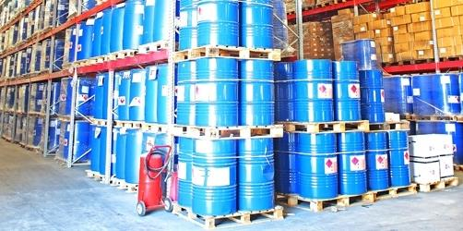
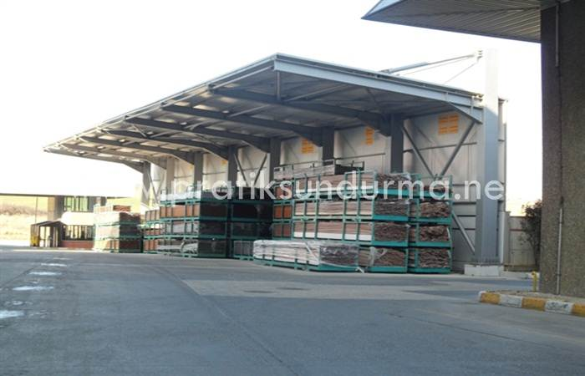

Slide 9
Depo İç Düzeni:
2.Depolama Yapılmayan Bölgeler
Ana yollar (Ana koridorlar): Depo ve ambarların giriş çıkış kapıları yönünde depo ve ambar boyunca uzanan yollardır.
Genişlikleri iki istif makinesinin karşılıklı gidiş ve gelişine uygun olmalıdır.
Küçük ara yollar (Çapraz koridorlar): Ana yolları birbirine bağlayan ve bunlara dikey olan koridorlardır.
Genişlikleri bir istif makinesinin geçişine uygun olmalıdır.
Yangın Yolları: Tercihen pencere kenarında olmalıdır ve her an kullanılmak üzere boş ve temiz bulundurulmalıdır.
En az iki insanın geçebileceği şekilde dizayn edilmelidir.

Slide 10
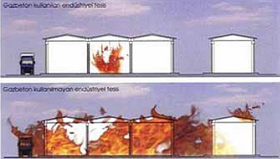
Depo İç Düzeni:
2.Depolama Yapılmayan Bölgeler
Yangın duvarları: Depolardaki yangın söndürme cihazları ve malzemelerinden ayrı olarak depo içinde yangın duvarları bulunur ve bunlar depoları bölümlere ayırır.
Çalışma bölgeleri (Depolama destek bölgeleri): Ambalajdan çıkarma, bölme, birleştirme ya da yeniden ambalajlama gibi işlerin yapıldığı alandır.
Teslim alma, dağıtım ve sevk bölümleri: Ürünlerin içeri ya da dışarı nakli için kullanılan bölümlerdir. Ön bölümlerde yer alan rampalar ve platformlar da bu amaçla kullanılabilmektedir.
Diğer bölümler: Çalışma odaları, soyunma ve giyinme odaları, depolama malzemelerinin korunduğu odalar olarak sıralanabilir.

Slide 11
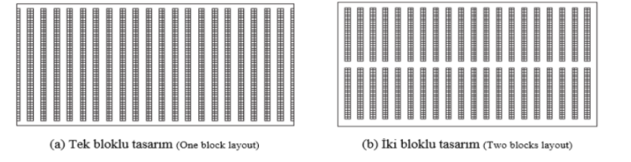
Depo İç Düzeni:
3.Depolama Yapılan Alanlarda Yerleşim Faktörleri
İyi bir depo içi planlaması için göz önünde bulundurulması gereken faktörler şunlardır (Klasik depo içi yerleşim modelleri dikkate alınacaktır):
Depolama Tesislerinin Kapasiteleri: Bunların fiziksel kapasitelerinin bilinmesi yeni ürünleri kabul etme, stokta ürün bulundurma, yeni tesis yapma veya depolama fonksiyonunun bir kısmını taşeronlara devretme kararlarında etkili olacaktır.
Malzemenin Özellikleri: Depo yöneticilerinin her malzemenin depolanma, bozulma, istiflenme özelliklerini bilmeleri gerekmektedir.
Bu malzemeler, cinslerine ve alt kategori gruplarına göre depolanmalıdır.

Slide 12
Depo İç Düzeni:
3.Depolama Yapılan Alanlarda Yerleşim Faktörleri
3. Benzerlik: Ürünler, cinslerine ve alt kategori gruplarına göre depolandığında ürün ailesi oluştururlar.
Bu ayrım sipariş toplama faaliyetlerini kolaylaştırır.
4. Ağırlık ve Boyutlar: Malzemenin boyutu ve elden geçirilmesindeki maliyet, depolama yerinin seçiminde rol oynamaktadır.
Büyük ağır malzemeler depo içinde fazla yol kat etmeyerek yollama ve teslim alma bölgelerine yakın yerde depolanmalıdır.

Slide 13
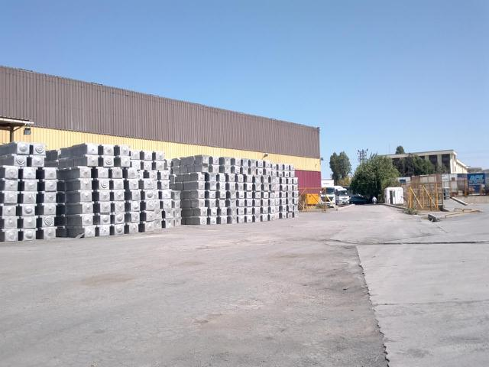
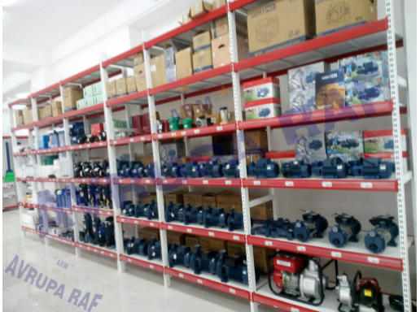
Depo İç Düzeni:
3.Depolama Yapılan Alanlarda Yerleşim Faktörleri
Bu gibi durumlar göz önünde bulundurulduğunda rafsız kitle depolama (zeminde depolama), hafif raflarda depolama ve güçlü raf sistemlerinde depolama bölgeleri birbirinden ayrılabilir.

Slide 14

Depo İç Düzeni:
3.Depolama Yapılan Alanlarda Yerleşim Faktörleri
5. Sarf durumu (İstek derecesi): Stok devir hızı yüksek (en çok talep edilen) olan malzemeler depo girişine yakın, düşük (en az talep edilen) olanlar ise daha içerilere doğru depolanmalıdır.
Depolanacak malzeme çeşitleri fazla ise Pareto Kanunu’nu temel alan sarf faktörüne göre ABC stok sınıflandırması yapmak yerinde olacaktır.
ABC stok sınıflandırması; sipariş toplama, talebe hızlı cevap verme, ambalajlama ve sevkiyat işlerinde kolaylık sağlamaktadır.

Slide 15
Depo İç Düzeni:
3.Depolama Yapılan Alanlarda Yerleşim Faktörleri
A SINIFINA giren yani en hızlı devreden malzemelerin giriş-çıkışa yakın bölgelerde bulundurulmalıdır.
A grubu ürünler, sahip olunan ürünlerin % 20’sini oluşturmakta ve toplam satışların % 80’ine denk gelmektedir.
Bu ürünlerin her zaman stok miktarları takip edilmelidir ve emniyet stoku tutulmalıdır.

Slide 16
Depo İç Düzeni:
3.Depolama Yapılan Alanlarda Yerleşim Faktörleri
B SINIFINDA envanter kontrolü yapılacak malzemeler orta hız bölgesine,
B grubu ürünler, satışların yaklaşık % 15’ini oluşturur.
Bu ürünlerin stok takibini haftalık ya da aylık takip etmek yeterlidir.
Emniyet stoku tutmak tamamen kullanıcının inisiyatifindedir.

Slide 17
Depo İç Düzeni:
3.Depolama Yapılan Alanlarda Yerleşim Faktörleri
C SINIFINDA olanlar ise ağır devreden malzemeler olarak deponun zor ulaşılabilir bölgesine depolanabilirler.
C grubu ürünler ise satışların yaklaşık % 5’ini oluşturur.
Emniyet stoku tutmaya gerek yoktur.
Bu ürünlerin stok takibini 3 ya da 6 aylık dönemlerde takip etmek yeterlidir.
Bu sınıflandırmaya göre envanter kontrolü düzenli bir şekilde gerçekleştirilirse stok tutma maliyetleri ve yoksatma maliyetlerinden de kaçınmış oluruz.

Slide 18
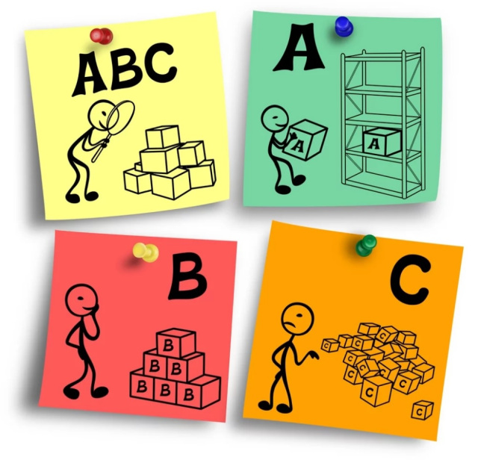

Slide 19
ABC- Analizi’nde gruplar nasıl belirlenir?
Her kalem için toplam (yıllık) maliyeti belirle,
Kalemleri toplam maliyetlerine göre en yüksekten en düşüğe göre sırala,
Kalemlerin (toplam) maliyetlerinin, genel toplam içerisindeki paylarına göre kümülatif (yıllık) maliyet yüzdelerini hesapla,
Kalemleri gruplara ayır.

Slide 20
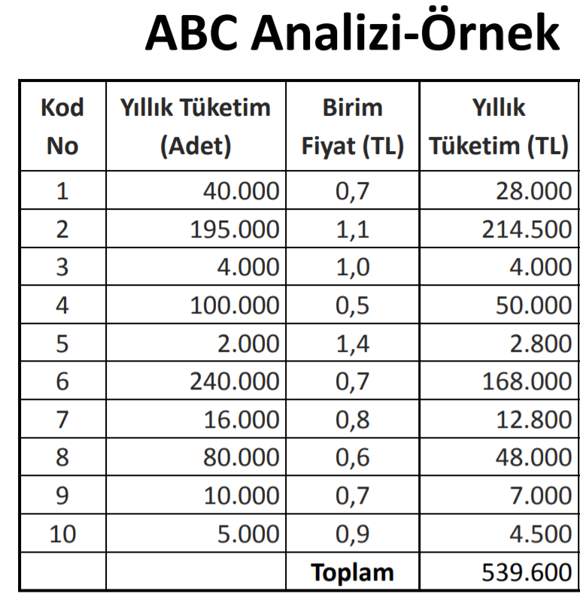

Slide 21
40,000*0,7=28,000
195,000*1,1=214,500

Slide 22
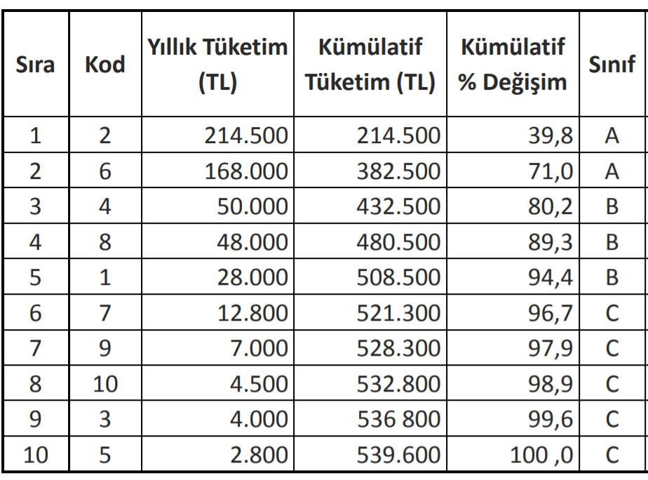
214,500*100/539,600=39,8
382,500*100/539,600=71,0
Stok Devir Yüzdesi

Slide 23
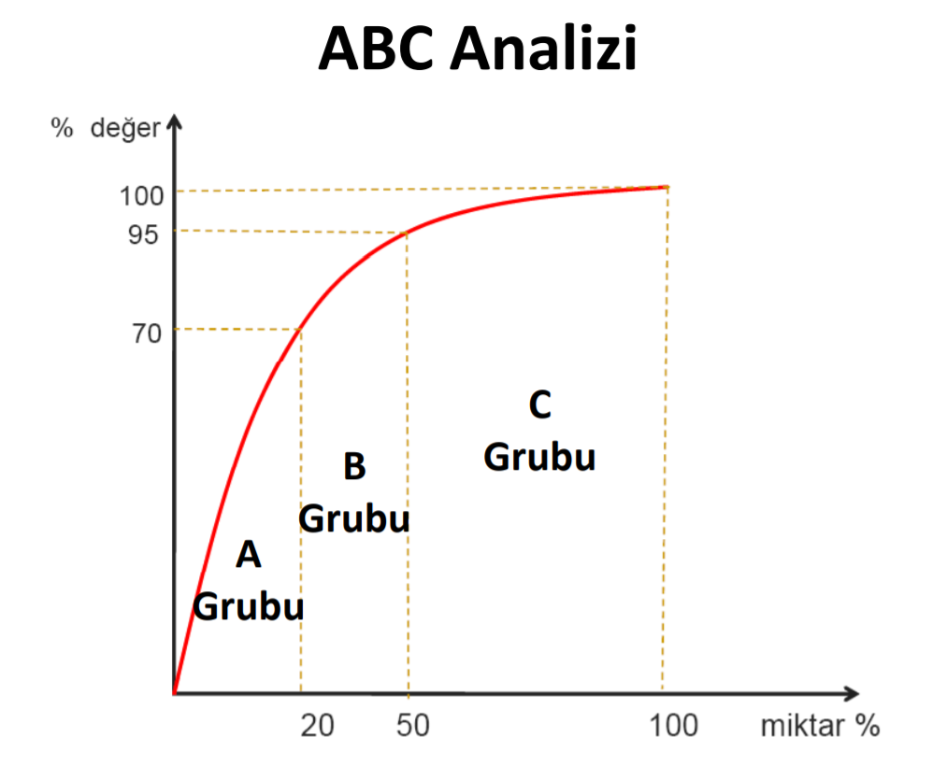
Kaynak: Mert Topoyan, Stok Yönetimi

Slide 24
ABC Analizi Örneği-2
Envanter No | Yıllık Talep Birim | Birim Maliyet TL | Yıllık Değer
1 | 20 | 2 | ?
2 | 50 | 10 | ?
3 | 200 | 9 | ?
4 | 20 | 1 | ?
Yukarıdaki tabloda envanter bilgileri verilen bir deponun “ABC Analizine” göre değerlendirilmesi sonucunda, “C” sınıfına girmesi gereken ürün kaç nolu üründür? Neden?

Slide 25
ABC Analizi Örneği-2 ÇÖZÜMÜ
Envanter No | Yıllık Talep Birim | Birim Maliyet TL | Yıllık Değer
1 | 20 | 2 | 40
2 | 50 | 10 | 500
3 | 200 | 9 | 1800
4 | 20 | 1 | 20
Envanter No | Envanter No | YILLIK DEĞER | KÜMÜLATİF % | SINIFLAR
1 | 3 | 1800 | 76 | A
2 | 2 | 500 | 97 | C
3 | 1 | 40 | 99 | C
4 | 4 | 20 | 100 | C

Slide 26
4.Depolarda Temel Yerleşim Düzenleri

Slide 27
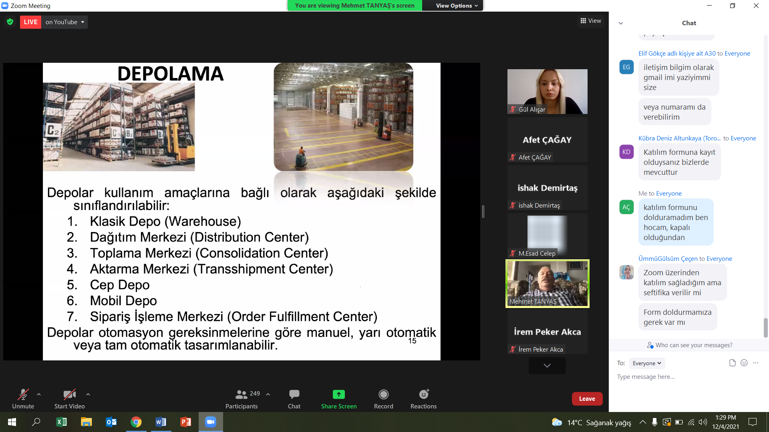
Kaynak: Tanyaş,2021

Slide 28
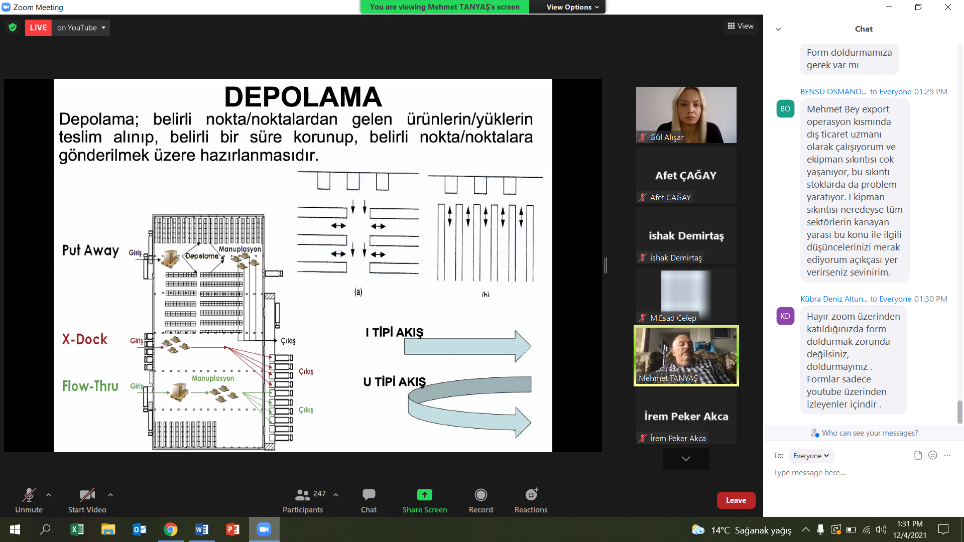

Slide 29
Depo İç Düzeni:
4.Depolarda Temel Yerleşim Düzenleri
1. Akış tipi yerleşim: Gelen ve giden ürünler farklı kapılardan hizmet görmektedir.
En önemli avantajı depoya gelen ile depodan giden araçlar hiçbir zaman karşılaşmazlar ve böylece manevra alanı içerisindeki trafik azalır.
Saha içerisinde kontrol seviyesi yüksektir.
Aynı anda birçok aracın yanaştığı ve ayrıldığı depolar için uygundur.

Slide 30
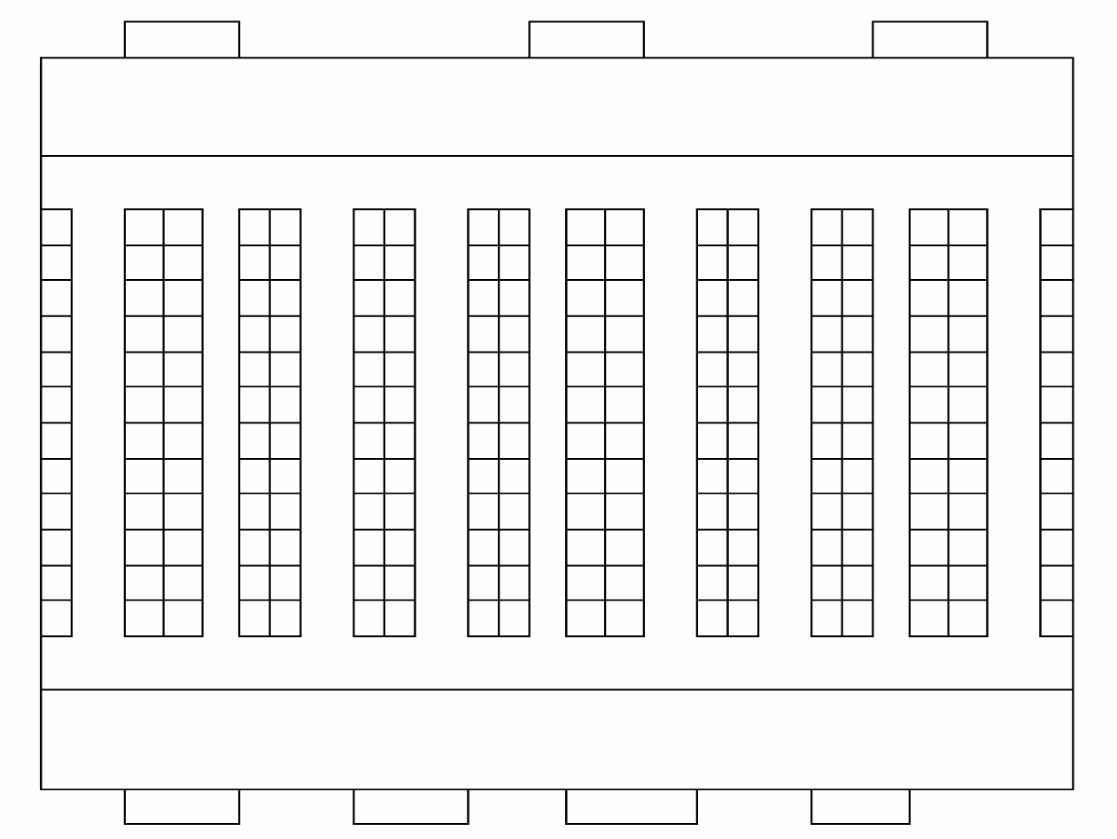
Akış Tipi Depo Yerleşimi

Slide 31

Depo İç Düzeni:
4.Depolarda Temel Yerleşim Düzenleri
2. U-Tipi Yerleşim: Günümüzde en çok karşılaşılan depo tipidir.
Avantajları;
Gelen ve giden araçlar, aynı depo tarafından hizmet alırlar ve bu durum elleçleme ekipmanı ve personel verimliliğini yükseltmektedir.
Ancak akış tipi depolarda ürünler bir taraftan alındıktan sonra stoklanıp gönderilinceye kadar tüm depoyu boydan boya geçmektedir.
Buna bağlı olarak ürünlerin ve elleçleme ekipmanlarının yaptığı mesafe artmaktadır.
Kontrol etme ve güvenliği sağlama, akış tipi yerleşime göre daha yüksek düzeyde olmaktadır.

Slide 32
Depo İç Düzeni:
4.Depolarda Temel Yerleşim Düzenleri
En önemli faydası ise çapraz sevkiyat* ve araçtan araca yükleme yapma konusunda akış tipi yerleşime göre daha pratik olmasıdır.
Gelen ve giden araçlar, deponun aynı tarafından hizmet aldığı için çapraz sevkiyata girecek ürünler akış tipindeki gibi tüm depoyu dolaşmadan sevk edilir.
Kapı aynı tarafta olduğu için manevra için sadece bir alan yeterlidir.
* Çapraz sevkiyat: Tedarikçiden temin edilen ürünlerin stoğa alınmadan ve taşıma kabı bazında içeriği bozulmadan müşterilerin gereksinimlerine göre tasnif edilerek sevk edilmesi işlemidir.

Slide 33

Depo İç Düzeni:
Depolarda Temel Yerleşim Düzenleri
Sakıncaları;
Araç trafiğinin yoğun olduğu zamanlarda araçların kapıya yanaşmaları ve ayrılmaları zaman alacaktır.
Sevk ve toplama alanı aynı tarafta olduğu için elleçleme ekipmanı trafiği yoğun olacak ve yükleme süreleri artacaktır.
Her elleçleme ekipmanı raflara aynı taraftan gireceği için aynı koridora birden fazla elleçleme ekipmanı giremeyecek; bu durumda sipariş toplama ve ürün yerleştirme süreleri artacaktır.

Slide 34
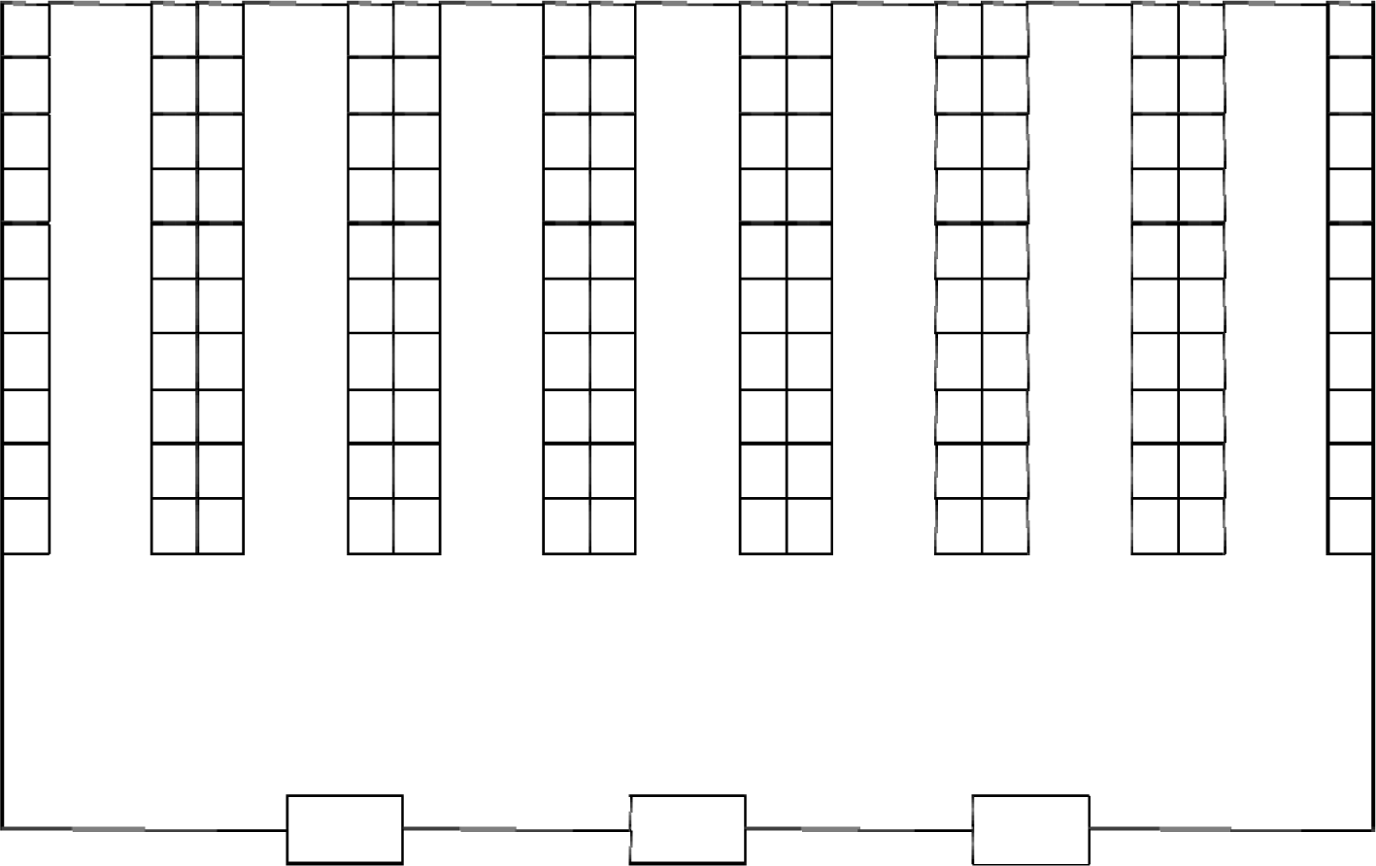
U-Tipi Depo Yerleşimi

Slide 35
Depo İç Düzeni:
Yaratıcı Depo Yerleşim Tipleri
Tüm depo tasarımlarının dışında ve sıra dışı yerleştirilmiş tasarımlardır.
Birden fazla sipariş toplama yani parti halinde sipariş toplamaya uygun tasarımlardır.
Avantajları;
Raflar arasında geçiş kolaylaştırılmış olup daha az mesafe kat edilerek gerekli raflara ulaşılabilir ve ürünler toplanabilir veya yerleştirilebilir.
Dezavantajları;
Adresleme iyi yapılmazsa raflar arasında karışıklık yaşanabilir.
Karmaşık yapısı nedeniyle yanlış raf koridoruna girilebilir.
Sipariş toplama rotasının yapılması zor olduğu için bilgi teknolojilerinden yararlanmak gerekmektedir; bu durum da yatırımın maliyetini artırmaktadır.

Slide 36
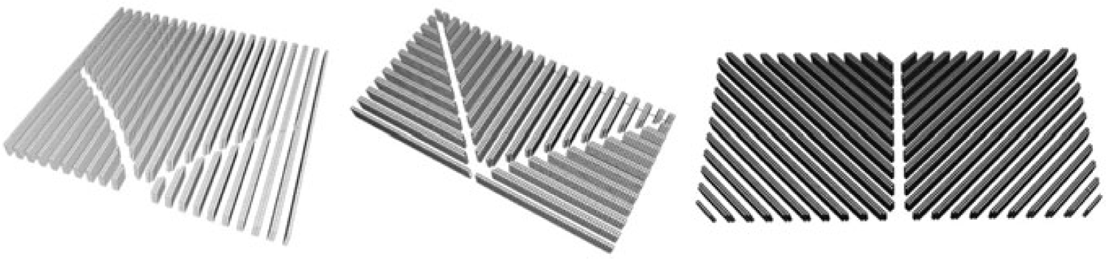
Yaratıcı Depo Yerleşim Tipleri
Şekil 1’de depolama alanına çapraz bir koridor açılarak bu koridorun toplama koridorları ile yalnızca 90° açıyla kesişme zorunluluğunun ortadan kaldırılması sonucunda geliştirilen “Uçan-V (Flying-V) Tasarımı” ile 21 koridor ve her bir koridor için 100 palet yerleşimi için optimum sonuca ulaşılmıştır.
Şekil 2’de toplama alanlarının birbirine paralel olma zorunluluğunu ortadan kaldıran ve bu alanlar arasında 90° rotasyona olanak veren “Balık Kılçığı (Fishbone) Tasarımı” ile 21 dikey toplama koridoru ve her bir koridor için 50 palet yerleşimi için optimum sonuca ulaşılmıştır.
Şekil 3’de Balık Kılçığı (Fishbone) Tasarımı’nda depolama alanlarına tek bir merkezî noktadan ulaşılması sakıncasını ortadan kaldıran ‘Apolet (Chevron) Koridor Tasarımı’ bulunmaktadır.

Slide 37
Depo Tasarımındaki Hiyerarşik Düzeyler
Stratejik Düzey Depo Tasarımı
Taktik Düzey Depo Tasarımı
Operasyonel Düzey Depo Tasarımı

Slide 38
A. Stratejik Düzey Depo Tasarımı
İlk aşamada depo ile ilgili stratejik hedeflerin belirlenmesi ve yatırım planlamasının gerçekleştirilmesi öngörülmektedir.
Stratejik hedefler, depo tasarımı probleminin ayrıntılandırılması için kritik öneme sahiptir.
Söz konusu hedefler, şu verilecek kararlar sonucunda ortaya çıkacaktır:
Deponun amacı ve türü
Deponun hizmet vereceği sektör
Arazi kısıtlarına bağımlılık
Arazi topoğrafyasına bağımlılık
Arazi ve imar kısıtları doğrultusunda deponun tek katlı/çok katlı olması
Deponun tek/çok müşteriye hizmet vermesi
Depoda tek/çok tip ürün olması

Slide 39
A. Stratejik Düzey Depo Tasarımı
Depo yatırım plânlaması stratejik düzeyde gerçekleştirilmesi gereken diğer önemli bir konudur.
Yatırım plânlama, ürün-depo-müşteri etkileşim düzeyinin saptanması olarak değerlendirilebilir.
Bu karar doğrultusunda deponun genel veya özel bir depo olması saptanabilmektedir.
Yine yatırım plânlama faaliyetleri doğrultusunda deponun mülkiyetinin işletmeye ait olması ya da kiralanması şeklinde stratejik bir karar da verilmelidir.

Slide 40
A. Stratejik Düzey Depo Tasarımı
Klasik/Otomatik depo kararının verilmesi:
Depo tasarım sürecindeki en temel kararlardan biri olan otomasyon, genel olarak büyük ölçekli operasyonlarda, operasyonun hacmi ve ürünlerin dolaşım sürelerinin daha kritik duruma gelmesi nedeniyle kazanımlar sağlamaktadır.
Otomasyon kararının verilmesinde aşağıdaki noktalar etkili olmaktadır:
Manuel operasyon ve taşımaların azaltılması sonucunda verimlilik artışının sağlanması,
Depo işlem hacminin çok daha yüksek olmasının sağlanması (otomatik depolarda rotalama ve sıralama gibi işlemlerin hızlı olması nedeniyle birim zamanda işlem gören palet sayısı çok daha fazla olabilmektedir),
Sipariş hazırlama ve toplama işlemlerine ilişkin doğruluk oranlarının arttırılmasının sağlanması,
Daha düşük stok düzeyleri ile daha iyi stok kontrol faaliyetlerinin gerçekleştirilebilmesi.

Slide 41
A. Stratejik Düzey Depo Tasarımı
Son dönemde gerçekleştirilen araştırmaların sonuçlarına göre otomatik depolardan kısa vadede beklentiler ve elde edilmek istenen kazanımlar şu şekilde belirtilmektedir:
Operasyon performansındaki iyileştirmelerle maliyetlerde düşüşün sağlanması,
Temin sürelerinin ve teslim doğruluğunun artması nedeniyle müşteri hizmet düzeyinin iyileştirilmesi,
Operasyon maliyetlerinin düşürülmesi ve müşteri hizmet düzeyinin iyileştirilmesine yönelik rakiplerin baskılarına karşı tepki verilebilmesi,
Hacim artışlarına, arz ve/veya taleplere ilişkin değişikliklere karşı esnek olunabilmesi.

Slide 42
A. Stratejik Düzey Depo Tasarımı
Bu noktada deponun kabaca bir yerleşim planı oluşturulmalıdır.
Yani,
Ekipmanlara ilişkin şarj ünitelerinin yerleşimi,
Yangın söndürme araç ve gereçlerinin yerleşimi,
Acil durum çıkışları, tehlikeli madde depolama alanları
depo tasarımı ve üst düzey depo yerleşiminin oluşturulması sırasında göz önünde bulundurulmalıdır.

Slide 43
B. Taktik Düzey Depo Tasarımı
Taktik düzeydeki depolama politikaları, depolama yönteminin seçimi, sipariş toplama ile hazırlama yönteminin belirlenmesini içermektedir.
Depolama Yönteminin Seçimi:
Bu aşamada özellikle adanmış depolama, rastgele depolama, sınıf bazlı depolama, ürün grubu bazında depolama gibi farklı depolama politikalarının belirlenmesi gerekmektedir.
Söz konusu depolama politikalarının birbirlerine göre avantajları ve dezavantajları bulunmaktadır.
Rastgele depolama politikası, depolama alanını en küçüklerken toplama işlemleri sırasında verimsizliğe yol açabilmektedir.
Adanmış depolama ise toplama işlemlerini daha hızlı yürütmeyi olanaklı kılmakta ancak daha fazla depolama alanına gereksinim duymaktadır.

Slide 44
B. Taktik Düzey Depo Tasarımı
Koridor Tasarımı: Koridorların düzeni, uzunluk ve genişlikleri, numaraları daha kesin duruma getirilmelidir.
Ayrıca paletlerin ve istif şekillerinin belirlenmesi gerekmektedir.
Bu aşamada geleneksel olarak paralel ve dikey koridorların yanı sıra deponun özelliklerine göre Kanat Koridor (Flying V), Balık Kılçığı Koridor (Fishbone) ve Apolet Koridor (Chevron) gibi farklı tasarım seçenekleri de değerlendirilmelidir.
Bir araştırmaya göre, bir deponun toplam alanının %52’sinin depolama; %17’sinin sipariş toplama ve paketleme; %16’sının mal kabul ve sevkiyat; %7’sinin katma değerli hizmetler ve geriye kalan %7’lik kısmın ise diğer amaçlar için kullanıldığı belirtilmektedir.

Slide 45
B. Taktik Düzey Depo Tasarımı
Ekipman seçimi: Bu aşamada ekipmanların ve otomasyon düzeylerinin belirlenmesi gerekmektedir.
Söz konusu ekipmanlar, hem depolama hem de malzeme elleçleme ekipmanları olarak düşünülmelidir.
Ekipman seçimi, ayrıntılı teknik analizlerin yanı sıra iş süreçlerine ilişkin temel ilkelere, depo binasının yapısına, ürün ve müşteri sipariş profilleri ile bilgi teknoloji altyapısına da bağlıdır.
Ayrıca depoda söz konusu ekipmanların kullanımı konusunda gerekli yetkinliğe sahip personelin olması zorunluluğu da göz önüne alınmalıdır.

Slide 46
B. Taktik Düzey Depo Tasarımı
Ayrıntılı depo yerleşimi çalışması sırasında bu hesaplamaların yanı sıra malzeme akışına ilişkin süreçlerin düzenli işletilebilmesi için gerekli hareket alanları da dikkate alınmalıdır.
Depo içerisindeki bütünleşik malzeme akışı, temel olarak üç unsurdan oluşmaktadır:
Depoya giren malzemeler
Depodan çıkan malzemeler
Dağıtım merkezi içerisindeki dahili malzeme hareketleri

Slide 47
c. Operasyonel Düzey Depo Tasarımı
Her bir depolama sürecinin ayrıntılı tasarımı yapılmalıdır.
Aynı zamanda birbiri ile ilişkili olan bu süreçlerin girdi/çıktı ilişkileri de belirlenmelidir.
Daha sonra süreç; mal kabul, fiziksel depolama, sipariş toplama, paketleme, ayırma/sınıflandırma ve sevkiyat bölümlerinden oluşmaktadır.

Slide 48
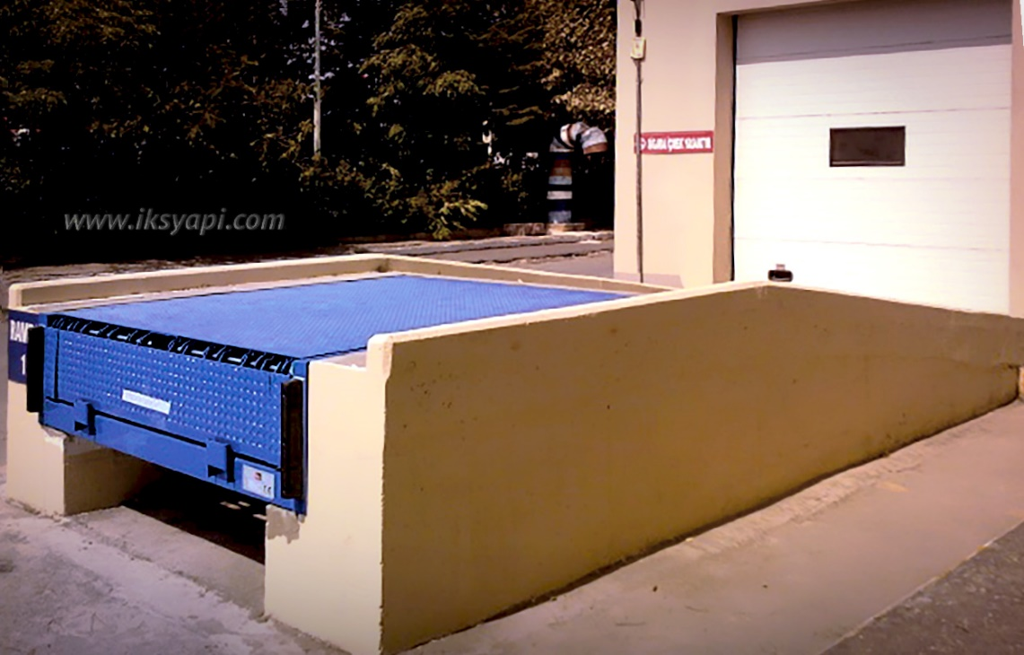
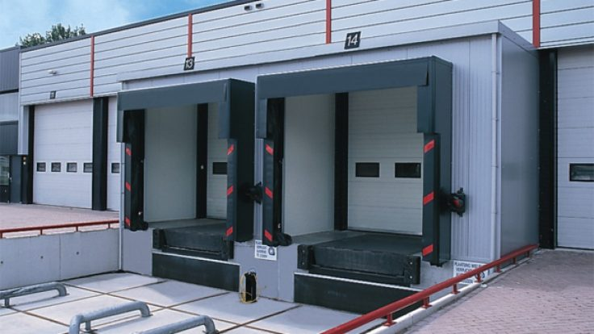
Depolarda Yerleşim:
Rampalar ve Kapılar
Rampalar, depo kapısına yanaşan araçlardan ürün boşaltımı ve yüklemesi esnasında depo kapısıyla araç arasındaki bağlantıyı sağlayıp forklift veya çalışanların depodan araca, araçtan depoya rahatlıkla geçmelerini sağlayan yükseltilerdir.

Slide 49
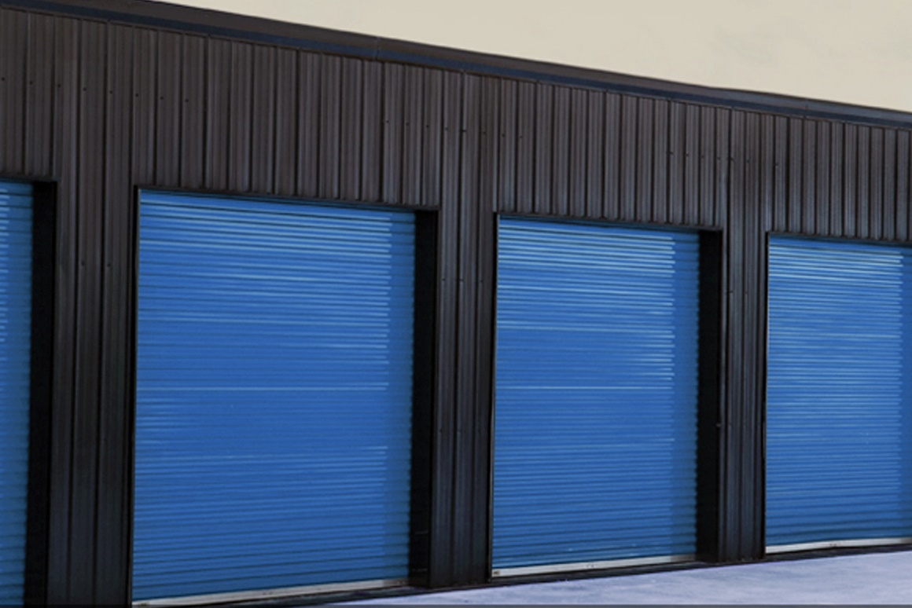
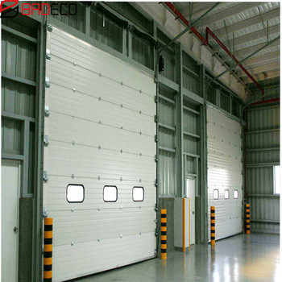
Depolarda Yerleşim:
Rampalar ve Kapılar
Kapılar, yükleme boşaltma işlemlerinin güvenli bir şekilde ve çabuk yapılması amacıyla inşa edilmişlerdir.
Depolarda tasarım yapılırken kapı sayısı, deponun performansını etkileyen önemli bir unsurdur.
Kapı sayısının artmasına bağlı avantajlar;
Kapı sayısının artışı, manevra alanını ve depo içinin trafiğini azaltır.

Slide 50
Depolarda Yerleşim: Rampalar ve Kapılar
Kapı sayısının artmasına bağlı dezavantajlar;
Daha fazla kapının olması depo giriş ve çıkışının kontrolünün artmasına neden olur.
Her bir kapı için ayrı yatırım maliyeti ve bilgi teknolojileri maliyeti artar.

Slide 51
KAYNAKÇA
Acar, A. Z., & Çakmak, E. (2023, Temmuz). Depolama ve depo yönetimi (4. basım, 248 s.). Nobel Akademik Yayıncılık.
Aras, N., Suvacı, B., & Sayın, H. C. (2022). Depolama ve envanter yönetimi (D. Paşaoğlu, Ed.). Anadolu Üniversitesi Yayınları. (Yayın No: 3244; Açıköğretim Fakültesi Yayını No: 2109)
Özceylan, A., & Tanyaş, M. (2021). Geleneksel olmayan yenilikçi depo yerleşim tipleri ve tasarımları üzerine bir araştırma. Journal of Transportation and Logistics, 6(2), 197-216.
Hopbaoğlu, F. (2009). Tedarik zincirinde ve lojistik süreçlerde depo tasarımı ve depo yönetimi: Kozmetik sektöründe bir uygulama.
Özyörük, B., & Ak, S. (2012). Etkin Depo Yerleşiminin Düzenlenmesi İçin Bir Model: Elektronik Firmada Uygulanmasi. Tübav Bilim Dergisi, 5(1), 21-29.

Slide 52
Teşekkürler…

